Slide 1

MafClub

Slide 2
Ծրագրի նկարագրություն
MafClub՝ ծրագիր, որը նախատեսված է մաֆիա (կարմիր թե սև) խաղի սիրահարների համար։
Ծրագիրն աշխատում է օնլայն ռեժիմով։
Ունի վիդեո, աուդիո և նամակագրության հնարավորություններ։
Ծրագիրը նախատեսված է Անդրոիդ օպերացիոն համակարգով աշխատող սարքերի համար։
Հասանելի է 4 լեզուներով՝ հայերեն, անգլերեն, ռուսերեն և իսպաներեն։
Խաղի մասնակիցների առավելագույն քանակն է 13։
Խաղը հասանելի է 14 տարեկանից բարձր անձանց համար։
Խաղը գործում է և՛ ուղղահայաց, և՛ հորիզոնական դիրքերով։
Ծրագիրն իր ողջ ֆունկցիոնալությամբ օգտագործելու համար գրանցվելը պարտադիր է:

Slide 3
Setup Environment
Prerequisites
Միջավայրը՝ Ubuntu 18.04
Ներբեռնել QT Creator 5.12
Անցնել https://www.qt.io/download հղմամբ և ներբեռնել Open source տարբերակը։
Ներբեռնված ֆայլը դարձնել executable (chmod +x filename)։ Աշխատեցնել և ցանկից ընտրել 5.12 տարբերակը (Անհրաժեշտ է գրանցվել QT-ում)։
Դոկումենտացիան և օրինակները ներբեռնելու համար՝ եթե դրանք չկան
1. sudo apt-get install qt5-doc
2. sudo apt-get install qt5-doc-html qtbase5-doc-html
3. sudo apt-get install qtbase5-examples

Slide 4
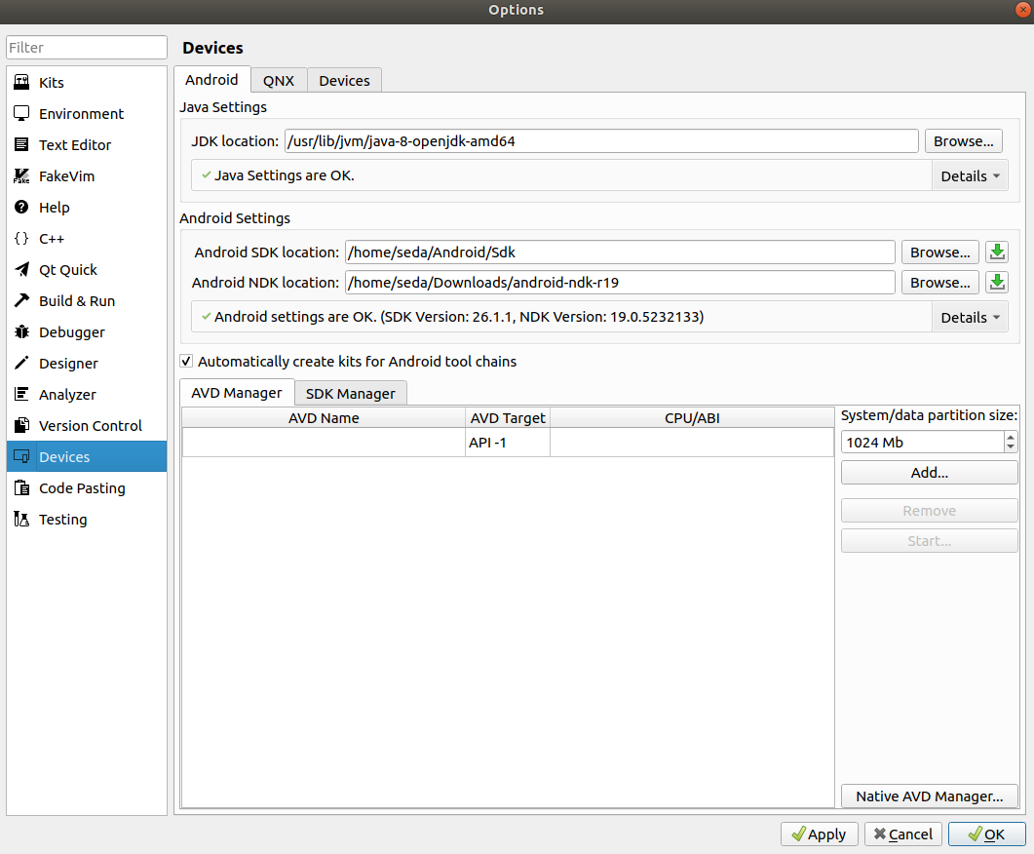
Ներբեռնել JDK, SDK, NDK
JDK-ն ներբեռնելու համար տերմինալում հավաքել՝
sudo apt install openjdk-8-jdk
Մուտք գործել QT Creator ծրագիր → Tools → Options → Devices →Android → Android SDK location-ի տողում սեղմել կանաչ նշանին, ներբեռնել SDK Tools համապատասխան օպերացիոն համակարգի համար։
Ներբեռնած ֆայլը unzip անել տերմինալում՝ Unzip filename

Slide 5
Կատարել նույն քայլերը NDK-ի համար (wait for about 2 hours depending on your internet connection, you will need patience and several cups of coffee, lol (*_*) (^_^) )։
Այնուհետև path-երը նշել համապատասխան 1 և 2 տողերում (unzip արած վիճակում՝ տես ստորև ներկայացված նկարում)։
Նշել Automatically create kits for Android tool chains-ի դիմաց (եթե նշված չէ)։
1
2

Slide 6
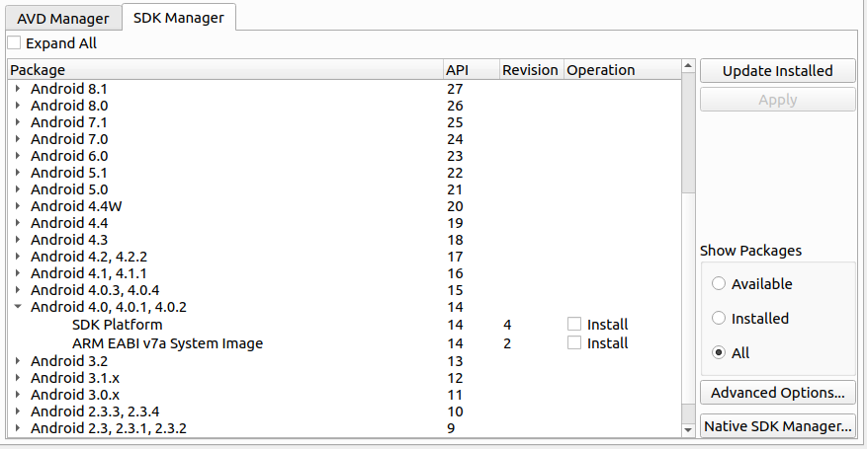
Մուտք գործել QT Creator ծրագիր → Tools → Options → Devices →Android և ընտրել SDK manager, որտեղ անհրաժեշտ է ներբեռնել բոլոր պահանջվող Անդրոիդ տարբերակների SDK platform-ը → Apply → OK։

Slide 7
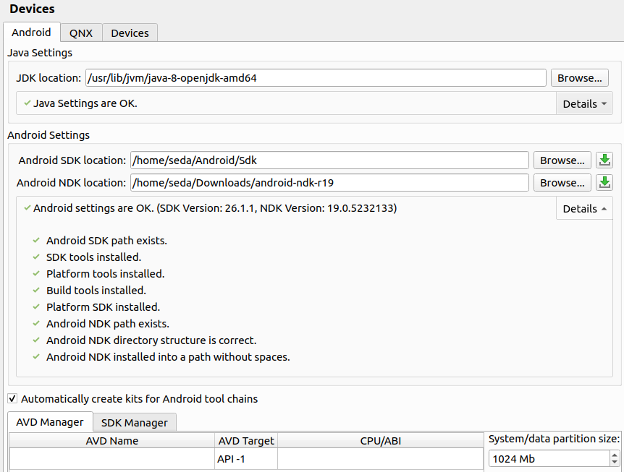
Եթե վերը նշված բոլոր քայլերը ճիշտ եք կատարել, ապա դաշտերը պետք է նշված լինեն կանաչով։ Նոր պրոյեկտ ստեղծելիս պետք է երևան բոլոր kit-երը։

Slide 8
1. Clone the project from github: https://github.com/vanit-basic/instant_messenger.git
2. git checkout front_end
3. cd Application
4. Choose MafClub.pro to run the program

Slide 9
Ծրագրի ֆունկցիոնալությունը
Onboarding
Ծրագիրն առաջին անգամ օգտագործելիս բացվում է տեքստից և գրաֆիկաներից կազմված հուշող պատուհան, որը ցույց է տալիս ծրագրի օգատգործման ձևերը:
Օգտագործողը ցանկացած պահի skip կոճակին սեղմելով կարող է փակել հուշող պատուհանը:

Slide 10
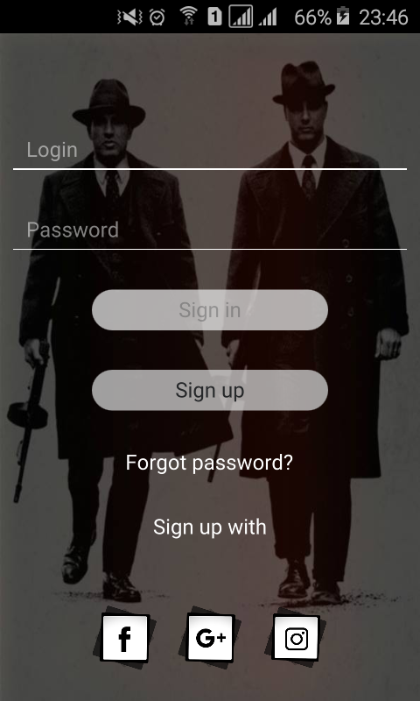
Sign in
Ծրագրին միանալու համար արդեն գրանցված օգտագործողները Login դաշտում հավաքում են օգտագործողի անունը կամ էլ. Հասցեն, իսկ Password դաշտում՝ գաղտնաբառը, այնուհետև սեղմում Sign in կոճակը:
Ծրագիր հնարավոր է մուտք գործել նաև Facebook, Instagram կամ Google+ սոցցանցերի միջոցով՝ սեղմելով համապատասխան պատկերի վրա և հավաքելով տվյալ սոցցանցում գործող անունն ու գաղտնաբառը:

Slide 11
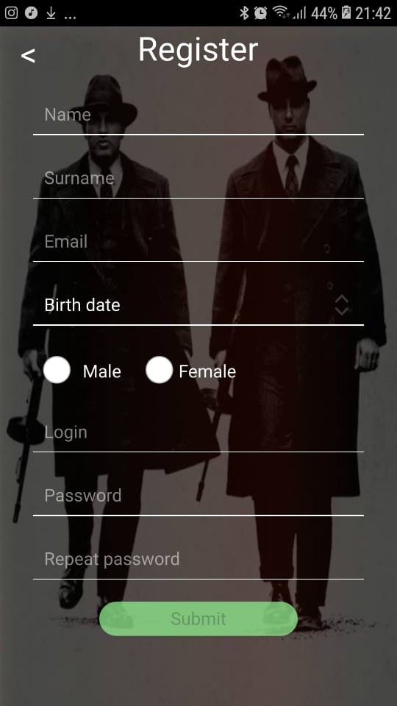
Sign up
Գրանցվելու համար սեղմել sign up կոճակը, որից հետո բացվում է Registration էջը։ Էջում պարտադիր պետք է լրացնել հետևյալ դաշտերը՝ անուն, ազգանուն, էլ. հասցե, ծննդյան ամսաթիվ, սեռ, մուտքանուն և գաղտնաբառ:
Ցանկության դեպքում օգտագործողը կարող է տեսնել գաղտնաբառը այն հավաքելու ընթացքում:

Slide 12
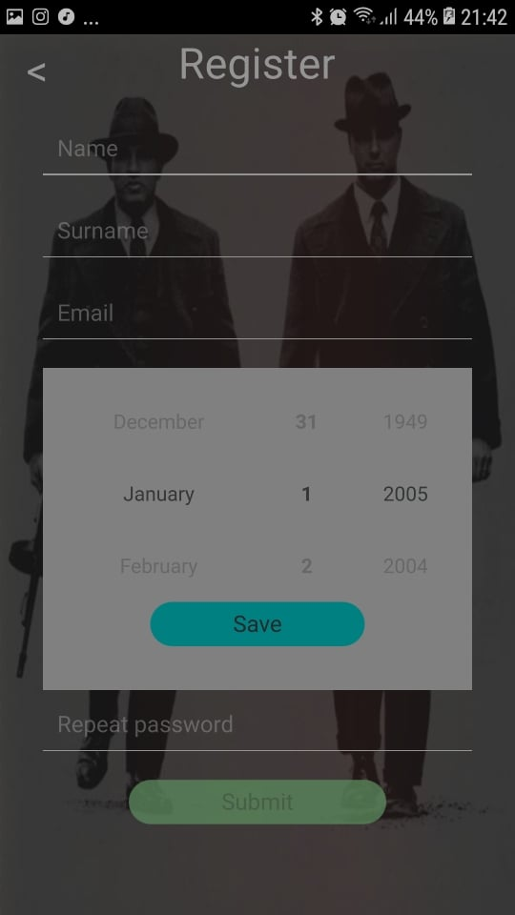
Ծննդյան ամսաթիվը լրացնելիս բացվում է առանձին պատուհան, որում ընտրած դաշտերը հաստատելու համար պետք է սեղմել Save կոճակը։
Դատարկ դաշտերի առկայության դեպքում օգտագործողը չի կարող գրանցվել։
Բոլոր դաշտերը լրացնելուց հետո սեղմել Submit կոճակը:
Submit սեղմելիս օգտագործողը մուտք է գործում համակարգ։

Slide 13
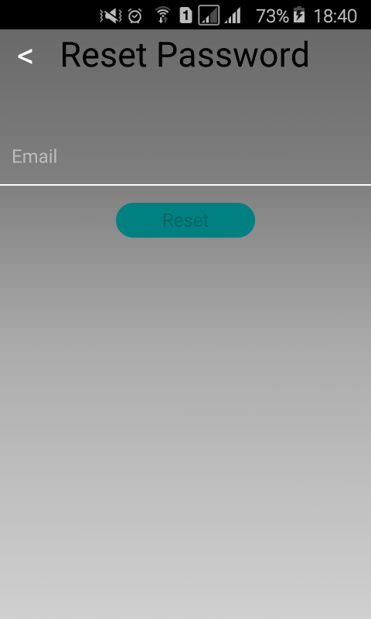
Forgot password
Sign in էջում սեղմելով Forgot Password հղմանը, հնարավոր է վերականգնել գաղտնաբառը:
Էջում որևէ դաշտ չլրացնելու դեպքում օգտագործողը հնարավորություն չի ունենա առաջ անցնել։
Անհրաժեշտ է ներմուծել էլ.հասցեն, որին ուղարկվում է 6 նիշանոց կոդ։

Slide 14
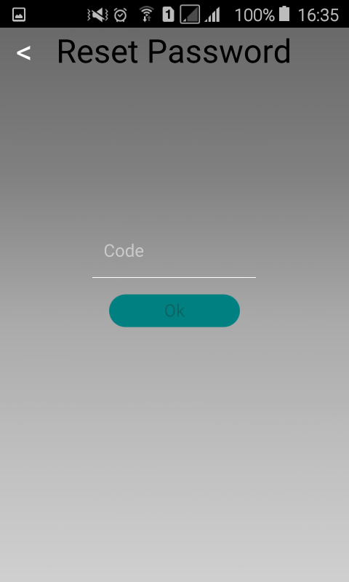
6 նիշանոց կոդը Code դաշտում լրացնելուց հետո բացվում է New password և Confirm password դաշտերը։

Slide 15
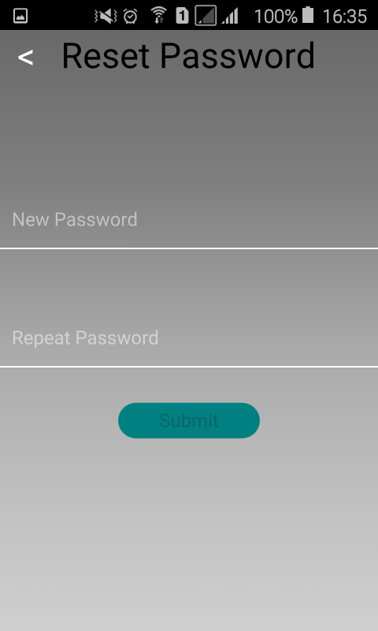
Օգտագործողը լրացնում է նոր գաղտնաբառ New Password դաշտում և կրկնում նույնությամբ Repeat Password դաշտում և սեղմում Submit՝ պահպանելով փոփոխությունները։

Slide 16
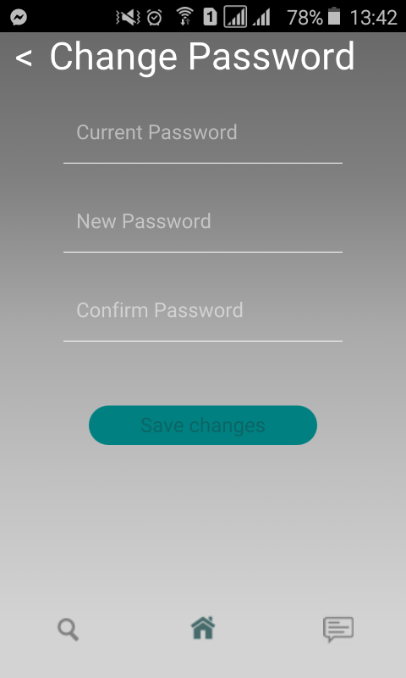
Change password
Օգտագործողը առաջին դաշտում լրացնում է ընթացիկ գաղտնաբառը։
Երկրորդ դաշտում լրացնում է նոր գաղտնաբառը։
Երրորդ դաշտում կրկին գրում է նոր գաղտնաբառը՝ այն հաստատելու համար։
Նոր գաղտնաբառը պահպանելու համար սեղմում է Save changes կոճակը:
Save changes կոճակը սեղմելուց հետո օգտագործողը մնում է ծրագրի մեջ:

Slide 17
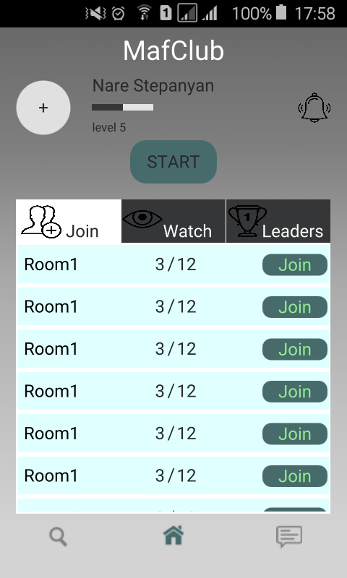
Home
Այս էջը ծրագրի հիմնական էջն է: Էջի ներքևում navigation bar-ն է, որն իր մեջ ներառում է դեպի Search, Home և Messages էջեր տանող կոճակները:
Navigation bar-ը հասանելի է ծրագրի բոլոր էջերի ներքևի հատվածում, բացի բուն խաղի էջից:
Բոլոր էջերից դեպի Search և Messages էջեր կարելի է տեղափոխվել նաև համապատասխանաբար ձախից աջ և աջից ձախ swipe-ի միջոցով:
Էջի վերևի կենտրոնական հատվածում գրված է ծրագրի անվանումը:

Slide 18
Անվանման ներքևի հատվածի ձախ անկյունում օգտագործողի նկարն է, որի վրա սեղմելով բացվում է օգտագործողի անձնական էջը (my profile):
Նկարի ձախ կողմում գրված է օգտագործողի անունը, որին սեղմելով կրկին բացվում է օգտագործողի անձնական էջը (my profile):
Անվան ձախ կողմում փոքր շրջանակ է, որը ցույց է տալիս օգտագործողի կարգավիճակը (online/offline):
Անվան ներքևի հատվածում progress bar-ն է, որը ցույց է տալիս ծրագրում օգտագործողի առաջընթացը:

Slide 19
Progress bar-ի անմիջապես ներքևում գրված է, թե որ մակարդակ է հասել օգտագործողը:
Օգտագործողի նկարին զուգահեռ աջ անկյունում ծանուցումների նշանն է, որի վրա սեղմելիս բացվում է ծանուցումների էջը (notifications):
Օգտագործողի նկարի և ծանուցումների նշանի ներքևի հատվածի կենտրոնական մասում Start կոճակն է, որը սեղմելով բացվում է խաղի էջը:
Start կոճակից ներքեւ tabbar-ն է՝ բաղկացած երեք մասից:

Slide 20
Առաջին մասը Join-ն է, որը լռությամբ ակտիվ վիճակում է: Այստեղ ցանկով խաղերի սենյակներն են, որոնք ամեն րոպե թարմացվում են:
Սեղմելով Join-ի մեջ գտնվող ցանկից ցանկացածին, միանում են նոր սկսվող խաղին:
Tabbar-ի հաջորդ մասը Watch-ն է, որի վրա սեղմելով բացվում է մեկ այլ՝ արդեն իսկ սկսված խաղերի ցանկ, որոնցից յուրաքանչյուրի վրա սեղմելով հնարավոր է դիտել տվյալ սենյակի խաղը: Այս ցանկը ևս թարմացվում է ամեն րոպե:

Slide 21
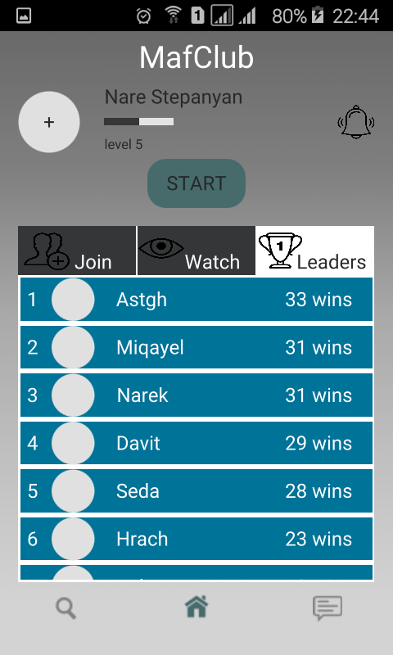
Tabbar-ի վերջին մասը Leaders-ն է, որի վրա սեղմելով բացվում է շաբաթվա լավագույն խաղացողների ցանկը:
Ցանկի անվանը սեղմելիս բացվում է տվյալ օգտագործողի անձնական էջը (User profile):
Ցանկը թարմացվում է յուրաքանչյուր շաբաթ:

Slide 22
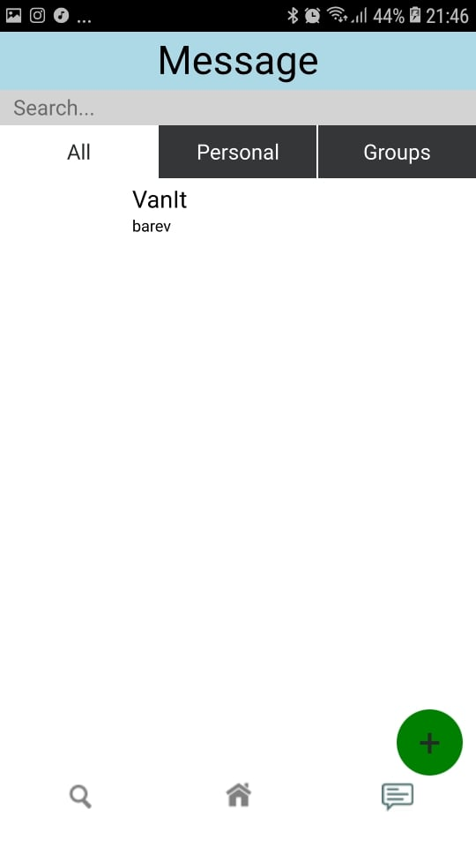
Message
Այս էջում օգտագործողի բոլոր նամակներն են:
Այս էջը կազմված է Tabbar-ից, որն էլ իր հերթին բաղկացած է երեք մասից:
Tabbar-ը լռությամբ ցույց է տալիս առաջին` All մասը, որտեղ օգտագործողի բոլոր նամակագրություններն են՝ թե՛ անձնական, թե՛ խմբային:
Tabbar-ի երկրորդ մասը տեսնելու համար սեղմում են Personal կոճակը, այստեղ գտնվում են օգտագործողի բոլոր անձնական նամակները:
Tabbar-ի երրորդ մասը օգտագործողի խմբային խոսակցություններն են: Այն տեսնելու համար սեղմում են Groups կոճակը:

Slide 23
Էջի վերևում գտնվող Search-ի հատվածում գրում են այն օգտագործողի անունը, որի հետ տեղի ունեցած նամակագրությունն են փնտրում:
Նամակներն ամբողջությամբ ջնջելու համար մի քանի վրկ սեղմել, ինչից հետո հայտնվում է զամբյուղի և ձայնային ազդանշանի պատկերը։ Զամբյուղի վրա սեղմելուց հետո ամբողջ նամակագրությունը ջնջվում է, իսկ ձայնային ազդանշանին սեղմելով հնարավոր է միացնել կամ անջատել ձայնը:
Էջի ներքևի աջ անկյունում գտնվող + նշանը սեղմում են՝ անձնական կամ խմբային նամակագրություն սկսելու համար:
Ցանկացած նամակագրության սեղմելուց հետո բացվում է Conversations էջը:

Slide 24
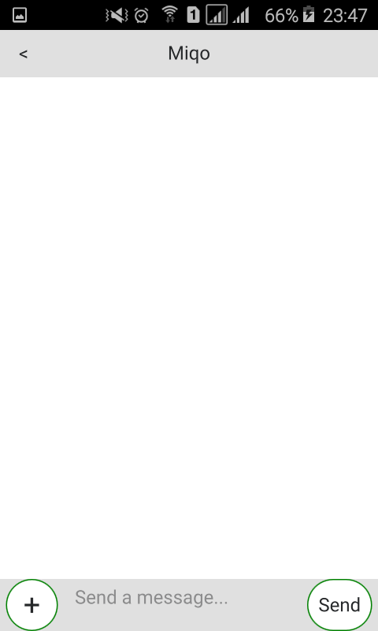
Conversations
Էջի վերին մասում գրվում է այն անձի կամ խմբի անունը, որոնց օգտագործողը նամակներ է գրել, կամ որից նամակներ է ստացել:
Էջի ներքևի հատվածում, որտեղ գրված է Send message գրում են նամակը, ապա ուղարկելու համար սեղմում Send կոճակը:
4-5 տող նամակ գրելու դեպքում Send message հատվածը համապատասխանաբար մեծանում է։ Ավելին գրելու դեպքում այն հնարավոր է կարդալ scroll-ի միջոցով:

Slide 25
Որևէ նամակ ջնջելու համար սեղմում և պահում են նամակի վրա, հայտնվում է զամբյուղի նշանը: Նշանին սեղմելուց հետո նամակը ջնջվում է:
Էջի ներքևի ձախ անկյունում գտնվող + նշանին սեղմելով հնարավոր է ուղարկել նկարներ, ֆայլեր և սմայլիկներ:

Slide 26
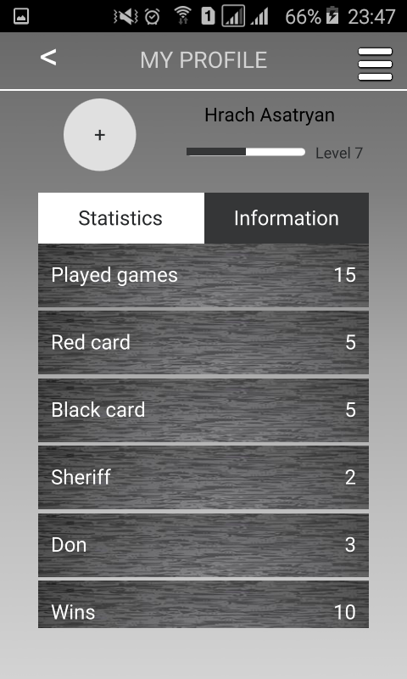
My profile
Օգտագործողի անձնական էջում գրված է վիճակագրություն խաղացած խաղերի, հաղթանակների, պարտությունների, կոչումների մասին:
Information մասում գրված են օգտագործողի անձնական տվյալները՝ կեղծանուն, անուն, ազգանուն, ծննդյան ամսաթիվ, սեռ և էլ. հասցե։
Էջի վերևի աջ անկյունում menu bar-ն է, որի վրա սեղմելիս բացվում է հետևյալ ցանկը՝ edit profile, change password, change language, turn on/off sound, help center, terms and conditions, about us և sign out կոճակները:

Slide 27
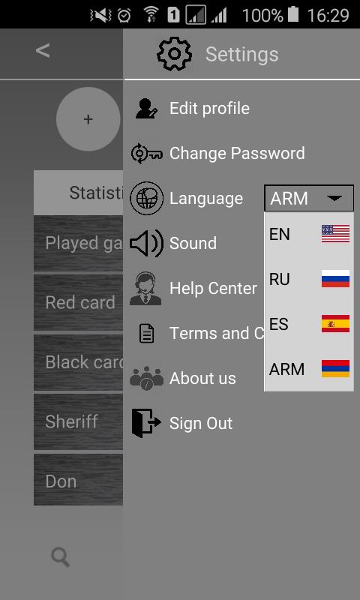
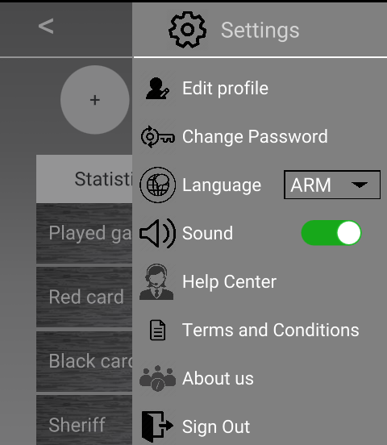
Լեզուն փոխելու համար սեղմել change language, որից հետո բացվում է ծրագրում գործող լեզուների ցանկը։ Ցանկից ընտրել նախընտրած լեզուն:
Ձայնը միացնելու կամ անջատելու համար սեղմել turn on/off sound կոճակը:
Ծրագրից դուրս գալու համար ընտրել sign out կոճակը:
Sign out սեղմելուց հետո բացվում է առաջին՝ sign in էջը:
Մյուս կոճակները սեղմելու դեպքում բացվում է համապատասխան էջը:

Slide 28
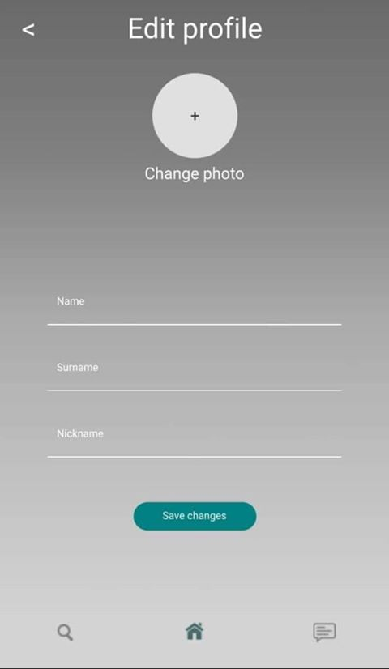
Edit profile
Այս էջում օգտագործողը կարող է փոխել իր տվյալները:
Վերևի հատվածում սեղմելով change photo կոճակը հնարավոր է փոխել նկարը։
Ներքևի հատվածի համապատասխան դաշտերում փոխում են անունը, ազգանունը և կեղծանունը:
Փոփոխությունները պահպանելու համար սեղմել save changes կոճակը:

Slide 29
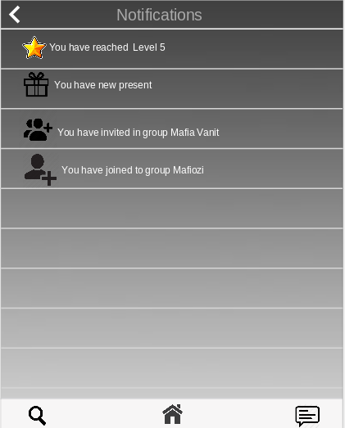
Notifications
Ծանուցումների էջում հնարավոր է տեսնել օգտագործողի բոլոր գործողությունները, օրինակ, ե՞րբ է միացել խաղին, ի՞նչ առաջընթաց է ունեցել, հաղթե՞լ է խաղում թե՞ պարտվել, ու՞մ է հրավիրել կամ ո՞վ է իրեն հրավիրել խաղի:

Slide 30
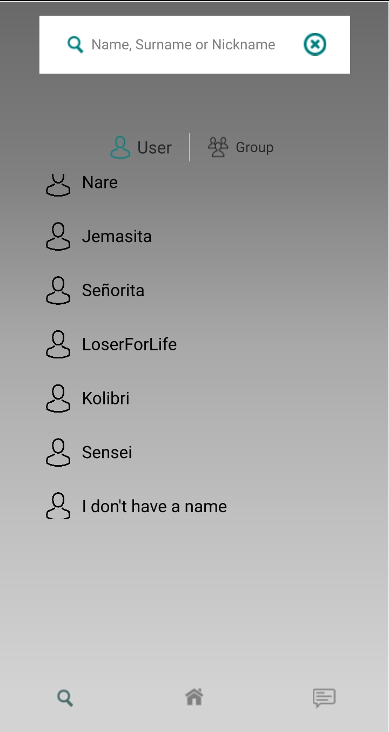
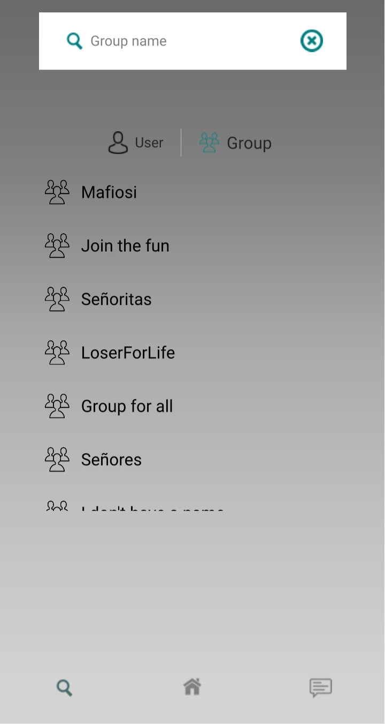
Search
Էջի վերևի համապատասխան հատվածում նշել փնտրվող օգտագործողի կամ խմբի անունը:
Ներքևի հատվածում ընտրելով User կամ Group, կստանանք համապատասխան որոնման արդյունքները:

Slide 31
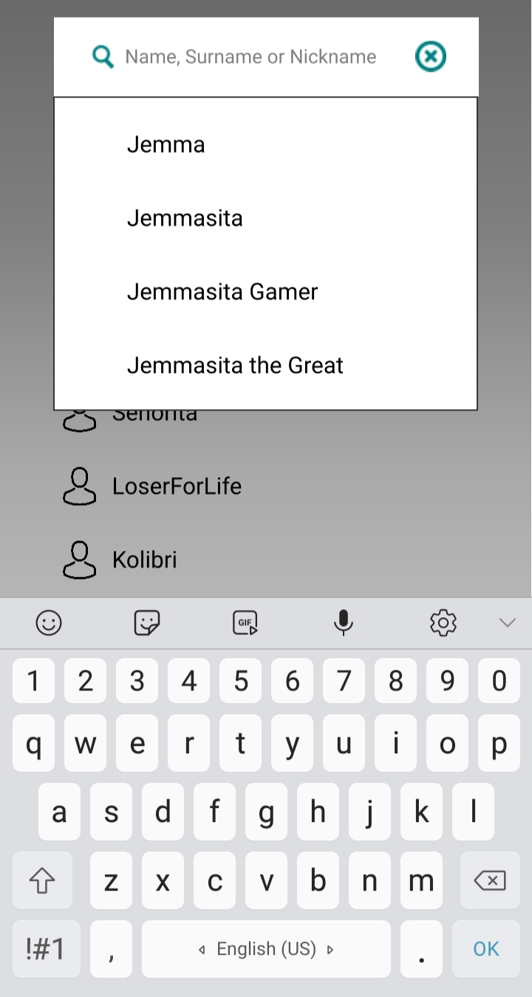
Որոնում կատարելիս առաջացած պատուհանում կարելի է տեսնել օգտագործողի կատարած վերջին որոնումները։
Իսկ որոնումների արդյունքում որևէ մեկի անվանը սեղմելիս կարելի է տեսնել վերջինիս մասին կարճ ինֆորմացիա։

Slide 32
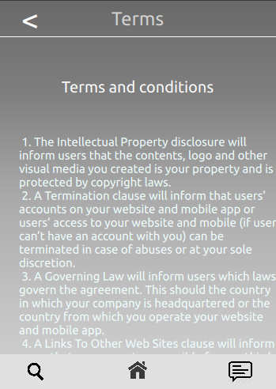
Terms
Այս էջում գրված է ծրագրի կանոնադրությունը:

Slide 33
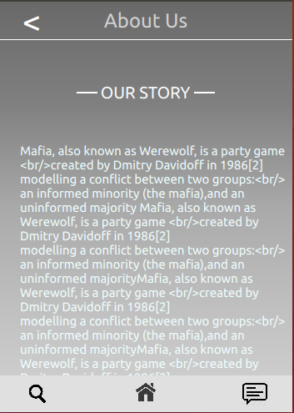
About us
Այս էջում գրված է ծրագրի և այն ստեղծած ընկերության մասին:

Slide 34
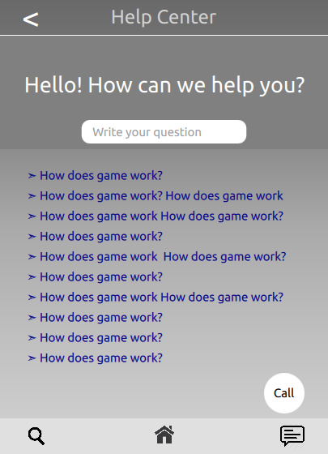
Help center
Այս էջում հնարավոր է գտնել հաճախ տրվող հարցերի պատասխանները:
Ցանկացած հարցի սեղմելով կենտրոնական հատվածում հայտնվում է հարցի պատասխանը:
Այլ հարցի կամ առաջարկության դեպքում գրել էջի վերևի հարցերի համար նախատեսված հատվածում (Write your question) և սեղմել Send կոճակը:
Հնարավորինս կարճ ժամկետում օգտագործողը իր էլ. հասցեին կստանա հարցի պատասխանը:

Slide 35

Խաղին կարող են մասնակցել միայն հումորի զգացումով օժտված, բնավորությամբ թեթև, հավես մարդիկ։ Շնորհակալություն ուշադրության համար!!! Բոլոր իրավունքները պաշտպանված են

